Slide 1
Sách Chân trời
Bài 2. KÍ HIỆU VÀ CHÚ GIẢI TRÊN MỘT SỐ BẢN ĐỒ
THÔNG DỤNG

Slide 2
Bài 2. KÍ HIỆU VÀ CHÚ GIẢI TRÊN MỘT SỐ BẢN ĐỒ THÔNG DỤNG
Nội dung 1
Nội dung 2
KÍ HIỆU BẢN ĐỒ
VÀ
CHÚ GIẢI
CÁC LOẠI KÍ HIỆU
BẢN ĐỒ

Slide 3
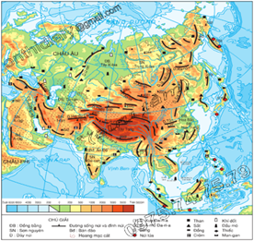
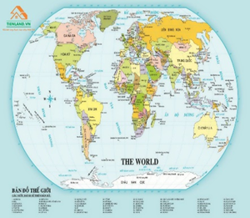
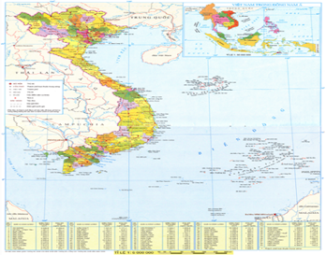
Bài 2. KÍ HIỆU VÀ CHÚ GIẢI TRÊN MỘT SỐ BẢN ĐỒ THÔNG DỤNG
KHỞI ĐỘNG
Trên các bản đồ này thể hiện các yếu tố gì ?
Như vậy các em có thể thấy, Trái Đất của chúng ta rất rộng lớn, không phải ai trong tất cả chúng ta ngồi đây đều có cơ hội tru du khắp nơi để tìm hiểu. Quả Địa cầu là mô hình thu nhỏ của TĐ, còn nếu muốn tìm hiểu chi tiết và có một hình dung cụ thể về các vùng trên TĐ này thì bản đồ là một công cụ không thể thiếu. Vậy bản đồ là gì? Làm sao ta vó thể sử dụng bản đồ…..

Slide 4
1
Bài 2. KÍ HIỆU VÀ CHÚ GIẢI TRÊN MỘT SỐ BẢN ĐỒ THÔNG DỤNG
I. KÍ HIỆU BẢN ĐỒ VÀ CHÚ GIẢI
- Bản đồ là hình vẽ thu nhỏ một phần hoặc toàn bộ Trái Đất lên một mặt phẳng
Quả địa cầu
Yêu cầu hs đọc nội dung phần đầu bài 2 cho biết: Bản đồ là gì?
Bản đồ thế giới

Slide 5
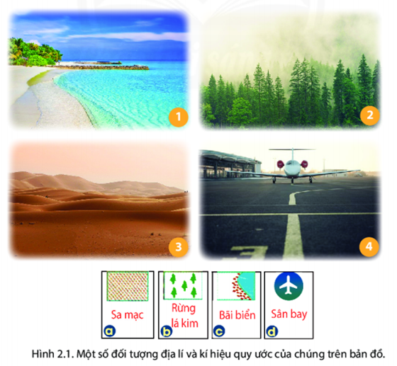
1
Bài 2. KÍ HIỆU VÀ CHÚ GIẢI TRÊN MỘT SỐ BẢN ĐỒ THÔNG DỤNG
I. KÍ HIỆU BẢN ĐỒ VÀ CHÚ GIẢI
- Bản đồ là hình vẽ thu nhỏ một phần hoặc toàn bộ Trái Đất lên một mặt phẳng
- KHBĐ là những hình vẽ. Màu sắc, chữ viết...mang tính qui ước dùng để thể hiện các đối tượng địa lí trên bản đồ
Quan sát H2.1, em hãy cho biết các kí hiệu a,b,c,d tương ứng với nội dung các hình nào (1,2,3,4)

Slide 6
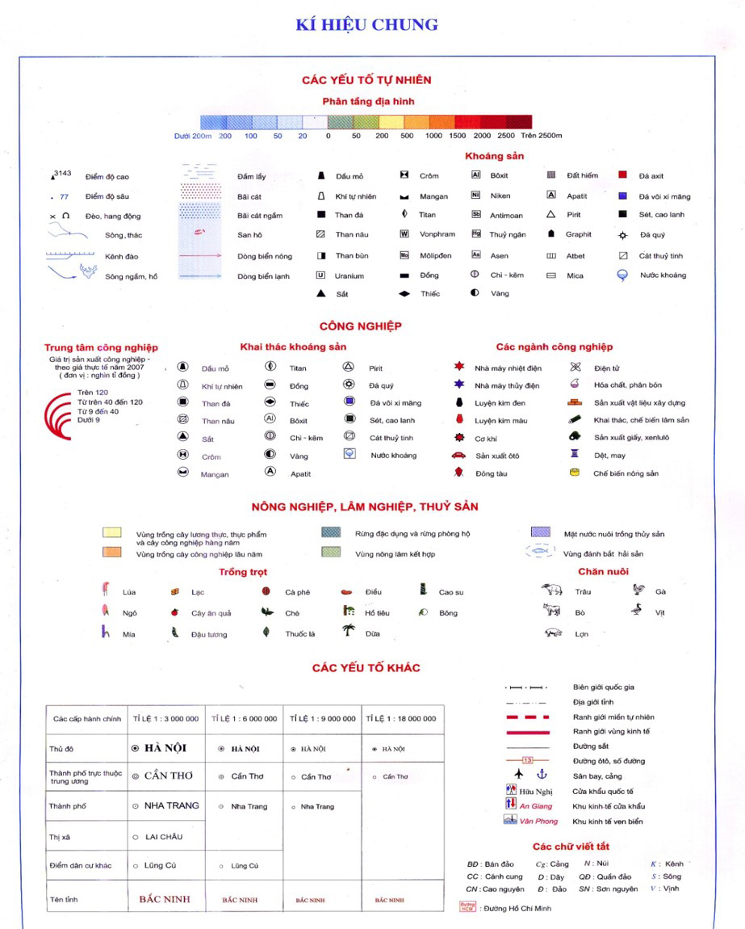
1
Bài 2. KÍ HIỆU VÀ CHÚ GIẢI TRÊN MỘT SỐ BẢN ĐỒ THÔNG DỤNG
I. KÍ HIỆU BẢN ĐỒ VÀ CHÚ GIẢI
- Bản đồ là hình vẽ thu nhỏ một phần hoặc toàn bộ Trái Đất lên một mặt phẳng
- KHBĐ là những hình vẽ. Màu sắc, chữ viết...mang tính qui ước dùng để thể hiện các đối tượng địa lí trên bản đồ
- KHBĐ giúp người đọc phân biệt được sự khác nhau của các thông tin thể hiện trên bản đồ.
KHBĐ trong hình có đa dạng không? Điều đó có tác dụng gì?
Bảng kí hiệu bản đồ trong Atlat địa lí VN

Slide 7
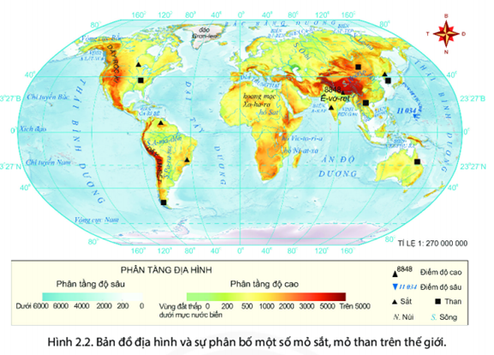
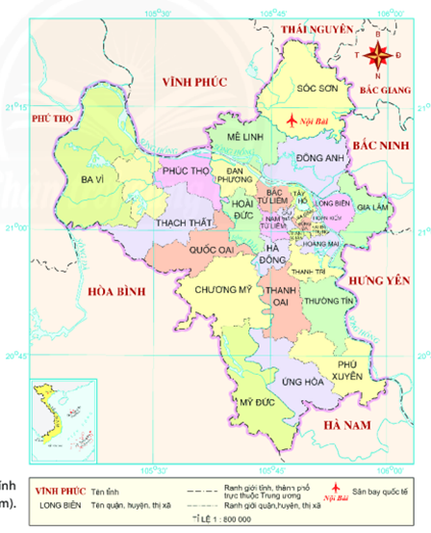
1
Bài 2. KÍ HIỆU VÀ CHÚ GIẢI TRÊN MỘT SỐ BẢN ĐỒ THÔNG DỤNG
I. KÍ HIỆU BẢN ĐỒ VÀ CHÚ GIẢI
- Bản đồ là hình vẽ thu nhỏ một phần hoặc toàn bộ Trái Đất lên một mặt phẳng
- KHBĐ là những hình vẽ. Màu sắc, chữ viết...mang tính qui ước dùng để thể hiện các đối tượng địa lí trên bản đồ
- KHBĐ giúp người đọc phân biệt được sự khác nhau của các thông tin thể hiện trên bản đồ.
- Ý nghĩa của kí hiệu được giải thích rõ ràng trong bảng chú giải.
Bản đồ hành chính Hà Nội
1. Xác định các yếu tố sau: Bảng chú giải, kí hiệu
2. Kí hiệu nào thể hiện các mỏ sắt, than? Kí hiệu nào thể hiện ranh giới của thành phố Hà Nội và các tỉnh lân cận?

Slide 8
1
Bài 2. KÍ HIỆU VÀ CHÚ GIẢI TRÊN MỘT SỐ BẢN ĐỒ THÔNG DỤNG
I. KÍ HIỆU BẢN ĐỒ VÀ CHÚ GIẢI
II. CÁC LOẠI KÍ HIỆU BẢN ĐỒ
THẢO LUẬN
Dựa vào mục II trong SGK, kết hợp với hình 2.2, 2.3 để hoàn thiện phiếu học tập:
PHIẾU HỌC TẬP
STT | Các loại kí hiệu | Liệt kê các loại kí hiệu có trên h2.2, 2.3
1 | Kí hiệu tượng hình
2 | Kí hiệu hình học
3 | Màu sắc, nét chải

Slide 9
1
Bài 2. KÍ HIỆU VÀ CHÚ GIẢI TRÊN MỘT SỐ BẢN ĐỒ THÔNG DỤNG
I. KÍ HIỆU BẢN ĐỒ VÀ CHÚ GIẢI
II. CÁC LOẠI KÍ HIỆU BẢN ĐỒ
PHIẾU HỌC TẬP
STT | Các loại kí hiệu | Liệt kê các loại kí hiệu có trên h2.2, 2.3
1 | Kí hiệu tượng hình | Sân bay,
2 | Kí hiệu hình học | Than, sắt,
3 | Màu sắc, nét chải | Phân màu độ cao, phân tầng độ sâu, Đướng ranh giới quốc gia, Ranh giới tỉnh, Sông,...

Slide 10
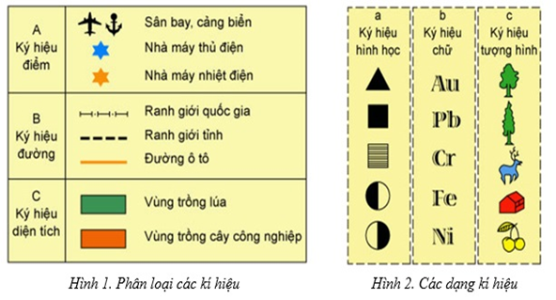
1
Bài 2. KÍ HIỆU VÀ CHÚ GIẢI TRÊN MỘT SỐ BẢN ĐỒ THÔNG DỤNG
I. KÍ HIỆU BẢN ĐỒ VÀ CHÚ GIẢI
II. CÁC LOẠI KÍ HIỆU BẢN ĐỒ
- KHBĐ có nhiều loại khác nhau, trong đó chia làm 2 loại:
+ Kí hiệu tượng hình
+ Kí hiệu hình học

Slide 11
Bài 3: Tỉ lệ bản đồ. Tính khoảng cách thực tế
LUYỆN TẬP
Bài tập 1
Đáp án: - Đỉnh Ê-vơ-ret cao 8848m
- Vực Ma-ri-a-na sâu 10 898 m

Slide 12
Bài 3: Tỉ lệ bản đồ. Tính khoảng cách thực tế
LUYỆN TẬP
Bài tập 2
Trong các yếu tố địa lí sau được thể hiển trên bản đồ, yếu tố nào sử dụng kí hiệu điểm, yếu tố nào sử dụng kí hiệu đường?
- Đường biên giới, ranh giới, sông ngòi, đường ô tô...
- Mỏ than đá, dầu mỏ, sắt, đồng...
Đáp án
- Kí hiệu đường: Đường biên giới, ranh giới, sông ngòi, đường ô tô...
- Kí hiệu điểm: mỏ than đá, dầu mỏ, sắt, đồng...

Slide 13
Bài 3: Tỉ lệ bản đồ. Tính khoảng cách thực tế
LUYỆN TẬP
Bài tập 3
Chú giải có ý nghĩa gì đối với bản đồ?
A. Làm cho bản đồ trở nên sinh động
B. Giải thích cho các kí hiệu được thể hiện trên bản đồ
C. Bảng chú giải của bản đồ giúp chúng ta hiểu nội dung và ý nghĩa của các kí hiệu dùng trên bản đồ.
D. Bảng chú giải giúp ta hiểu được màu sắc trên bản đồ thể hiện được kiến thức địa lí nào được thể hiện trên bản đồ.
Đáp án
Đáp án C.

Slide 14
Bài 3: Tỉ lệ bản đồ. Tính khoảng cách thực tế
VẬN DỤNG
? Tự làm các kí hiệu điểm, hình học, chữ bằng bìa cứng (Mỗi loại kí hiệu làm khoảng 3-5 kí hiệu)

Slide 15
CHÚC CÁC EM HỌC TỐT

